Slide 1
Introducción a los Gráficos 3D

Slide 2
¿Qué son los gráficos 3D?
Información visual en 3 dimensiones (X, Y, Z)
Diseño (CAD)
Visualización
Imágenes médicas (TAC, RMN, ultrasonido)
Juegos!
La pantalla sólo tiene 2 dimensiones

Slide 3
¿Qué son los gráficos 3D?
Varios métodos para proyectar 3D a 2D
Raytracing (simulación de luz)
Gráficos vectoriales
Rasterizado

Slide 4
Rasterizado
Objetos en 3D compuestos de puntos (vértices)
Los vértices se agrupan en polígonos
Los polígonos forman una malla (mesh)
Dibuja puntos de color (pixeles) en la pantalla
Proyecta cada polígono a la pantalla
Perspectiva
Determina cuáles pixeles en la pantalla están cubiertos por el polígono

Slide 5
Vértices
Puntos en el espacio
Contienen otra información que puede variar para cada punto
Color
Normal (orientación de la superficie)
Coordenadas de textura

Slide 6
Índices
Lista de enteros que determinan el órden en que se dibujan los vértices
El órden determina cuáles vértices usa cada polígono

Slide 7
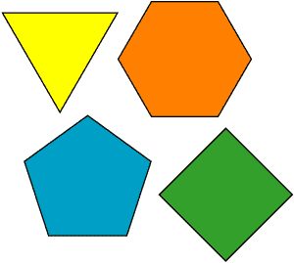
Polígonos
Formas planas descritas por puntos en el espacio
Generalmente se usan triángulos

Slide 8
Mallas (Meshes)
Colecciones de polígonos que forman un objeto
Crean la impresión de un objeto sólido
En realidad sólo es la superficie

Slide 9
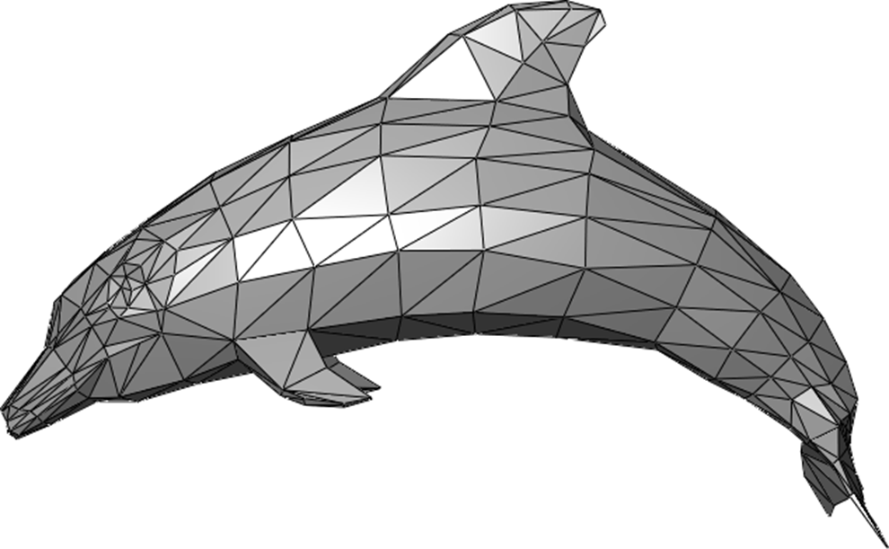
Mallas (Meshes)

Slide 10
Transformaciones
Matriz de modelo
Matriz de vista
Matriz de proyección

Slide 11
Matriz de modelo
Traslada los vértices de cada modelo para posicionarlos correctamente en el “mundo”
Aplica la ubicación, rotación y escala del modelo

Slide 12
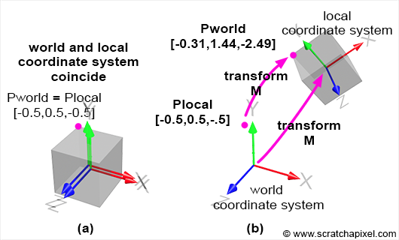
Matriz de modelo

Slide 13
Matriz de vista
Traslada los vértices en el “mundo” para posicionarlos relativos al “ojo”
Aplica (inversamente) la ubicación y rotación de la cámara

Slide 14
Proyección
Crear la impresión de 3 dimensiones en una pantalla de 2 dimensiones
Matriz de perspectiva
Multiplica las posiciónes en 3D y da un resultado en 2D que simula la perspectiva

Slide 15
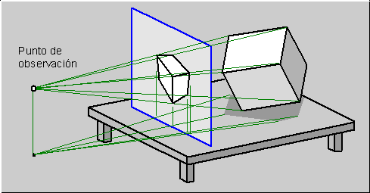
Proyección

Slide 16
Rasterizado
Trunca cada polígono para que quepa en la pantalla
Determina cuáles fragmentos (pixeles) se tienen que dibujar
Orientación (no dibujar el lado de atrás)
Profundidad
Otras pruebas

Slide 17
Shaders
¿Qué son?
Programas que se ejecutan en la tarjeta de video
Paralelismo extremo
Tarjetas de video modernas: > 2000 procesadores
Procesadores relativamente simples
No tienen buen soporte para lógica complicada (ciclos, decisión)

Slide 18
Shaders
Tipos
Vértice
Geometría
Teselación
Fragmento (píxel)
Compute

Slide 19
Shaders
Se ejecutan para cada elemento en la etapa correspondiente
Cada vértice
Cada fragmento

Slide 20
Shaders
Lenguages
GLSL (OpenGL)
HLSL (DirectX)
Otros propietarios (Metal, Flash…)

Slide 21
Pausa
¿Preguntas?

Slide 22
OpenGL
Librería de C que maneja la comunicación con el controlador de la tarjeta de video

Slide 23
OpenGL
Pasos antes de dibujar:
Enviar vértices/índices
Configurar estructura de vértice
Enviar otros datos estáticos (ej. texturas)
Pasos para dibujar
Activar objetos configurados
Enviar datos dinámicos (ej. matrices)
Dibujar

Slide 24
OpenGL - Buffers
Espacios en memoria de video que contienen datos
glGenBuffers: Crea un objeto de buffer
glBindBuffer: Activa el buffer para utilizarlo o modificarlo
glBufferData: Copia memoria a la tarjeta de video

Slide 25
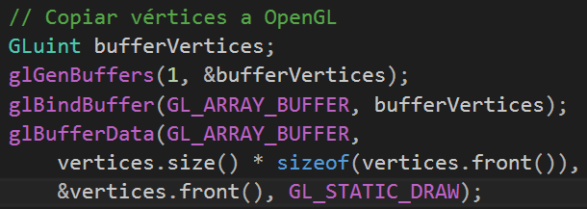
OpenGL - Buffers

Slide 26
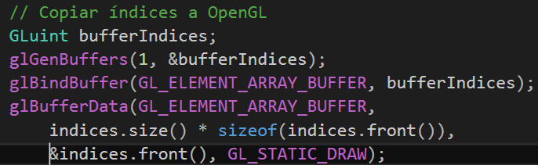
OpenGL - Buffers

Slide 27
OpenGL - Atributos
Describen la “forma” de los datos en un buffer
glVertexAttribPointer
glEnableVertexAttribArray

Slide 28
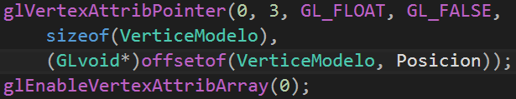
OpenGL - Atributos

Slide 29
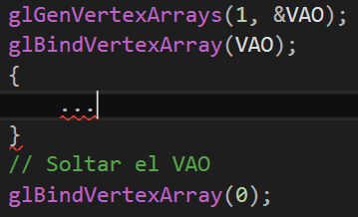
OpenGL - VAO
VertexArrayObject
Objeto que encapsula los buffers, índices y atributos para dibujar un objeto

Slide 30
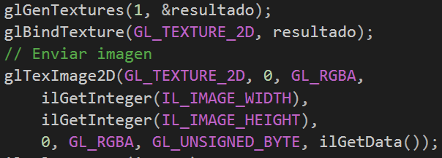
OpenGL - Texturas
Usamos DevIL para cargar texturas
Similar a vértices

Slide 31
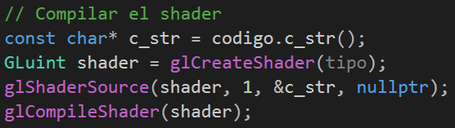
OpenGL - Shaders
Compilar shaders y asociarlos a objetos

Slide 32
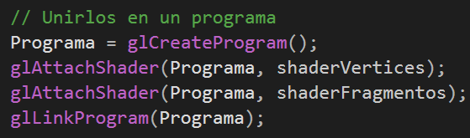
OpenGL - Shaders
Crear un programa que agrupa shaders
Vértice
Fragmento
Etc.

Slide 33
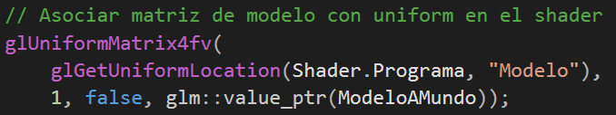
OpenGL - Uniforms
Datos que son iguales para todo el objeto que se va a dibujar
Matrices
Texturas
Otros datos (ej. posición/color de luz)

Slide 34
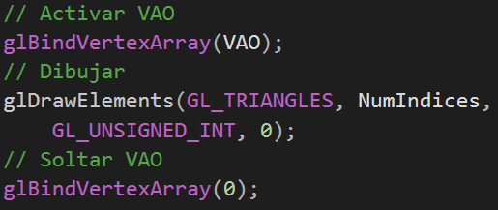
OpenGL – Dibujar!
Configurar uniforms
Activar VAO
Dibujar!

Slide 35

Paso final: Cambiar pantalla
Cada cuadro se dibuja a una sección de memoria
Al final, se asigna esa memoria a la pantalla
La memoria del cuadro anterior se usa para dibujar el próximo

Slide 36
GLSL
Lenguage estilo C
Relativamente alto nivel
Tipos incluidos para operaciones matemáticas
vec2, vec3, vec4
mat4
Funcionalidad específica de shaders
Texturas

Slide 37
GLSL – ejemplo vértice
#version 400 core
uniform mat4 Vista;
uniform mat4 Proyeccion;
uniform mat4 Modelo;
layout (location = 0) in vec3 Posicion;
layout (location = 1) in vec3 Normal;
layout (location = 2) in vec2 CoordTex;
out vec3 NormalVertice;
out vec2 CoordTexVertice;
void main()
{
gl_Position = Proyeccion * Vista * Modelo * vec4(Posicion, 1.0f);
NormalVertice = Normal;
CoordTexVertice = CoordTex;
}

Slide 38
GLSL – ejemplo vértice
uniform mat4 Vista;
uniform mat4 Proyeccion;
uniform mat4 Modelo;
Uniform: mismo valor para todas las instancias del shader (todos los vértices de este modelo)

Slide 39
GLSL – ejemplo vértice
layout (location = 0) in vec3 Posicion;
layout (location = 1) in vec3 Normal;
layout (location = 2) in vec2 CoordTex;
layout: Describe los componentes del vértice
location: posición en vértice

Slide 40
GLSL – ejemplo vértice
out vec3 NormalVertice;
out vec2 CoordTexVertice;
Resultado – se interpola entre vértices para darle valores al shader de fragmento

Slide 41
GLSL – ejemplo vértice
void main()
{
gl_Position = Proyeccion * Vista * Modelo * vec4(Posicion, 1.0f);
NormalVertice = Normal;
CoordTexVertice = CoordTex;
}
Esta función se ejecuta para cada vértice
Transforma vértice de espacio de modelo a espacio de pantalla

Slide 42
GLSL – ejemplo fragmento
#version 400 core
uniform sampler2D Textura;
in vec3 NormalVertice;
in vec2 CoordTexVertice;
out vec4 Color;
void main()
{
Color = texture(Textura, CoordTexVertice);
}

Slide 43
GLSL – ejemplo fragmento
uniform sampler2D Textura;
sampler2D: Objeto para leer textura
in vec3 NormalVertice;
in vec2 CoordTexVertice;
Corresponden a los “out” en el shader de vértices
Interpolado entre vértices

Slide 44
GLSL – ejemplo fragmento
out vec4 Color;
void main()
{
Color = texture(Textura, CoordTexVertice);
}
Esta función se ejecuta para cada pixel cubierto por el modelo
Color: Color final del pixel

Slide 46
OpenGL – Secuencia
Preparar vértices
Procesar vértices
Shader de vértice
Post procesamiento de vértices
Ensamblaje de primitivas
Rasterizado
Shader de fragmentos
Procesamiento por fragmento

